Slide 1

Front –End Project
김이슬
23/07/02

Slide 2
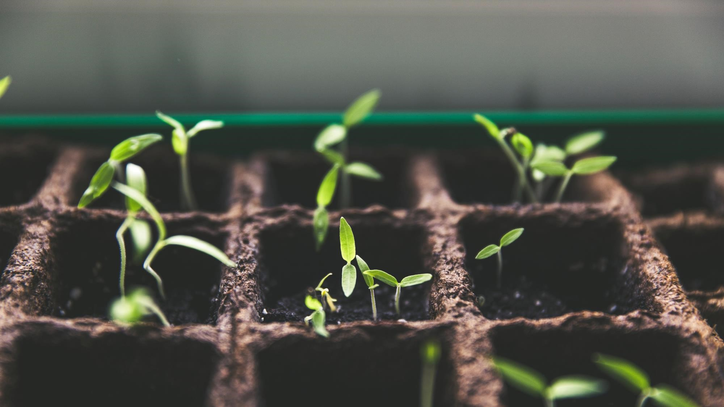
과일 판매 플랫폼 홈페이지 제작

Slide 3

목차
a table of contents
01 >>
제작 과정 소개
02 >>
HTML, CSS
03 >>
주요 기능 소개
04 >>
사용한 프로그램

Slide 4

#1,
제작 과정 소개

Slide 5

Part 1,
작지만 알찬 웹페이지
POINT!
HTML부터 디자인까지 SELF 제작
다양한 슬라이드 배너 제작
이미지를 넣는 다양한 방법
웹 접근성을 준수한 페이지 제작
김이슬

Slide 6
Part 1,
제작 목적
과일 판매 플랫폼
1인 가구가 많아 짐에 따라 식재료 등도 1인가구에 맞춰 제작이 되어가고 있다. 또 각종 질병에 노출이 쉬운 현대인의 식습관에 맞춰 건강식이 대두되고 있는데 그에 맞춰 소량의 과일을 다양하게 구매할 수 있는 종합 과일 판매 플랫폼을 만들고 싶었다.
다양한 과일을 조금씩 많이, 저렴하게 구매 가능한 플랫폼 제작

Slide 7
Part 1,
페이지 구조
MAIN 페이지
로그인
HEAD
BODY
FOOTER
로고
대분류
메인 배너
이미지 삽입
안내사항
검색창
웹접근성
고정슬라이드
자동슬라이드
SNS링크

Slide 8
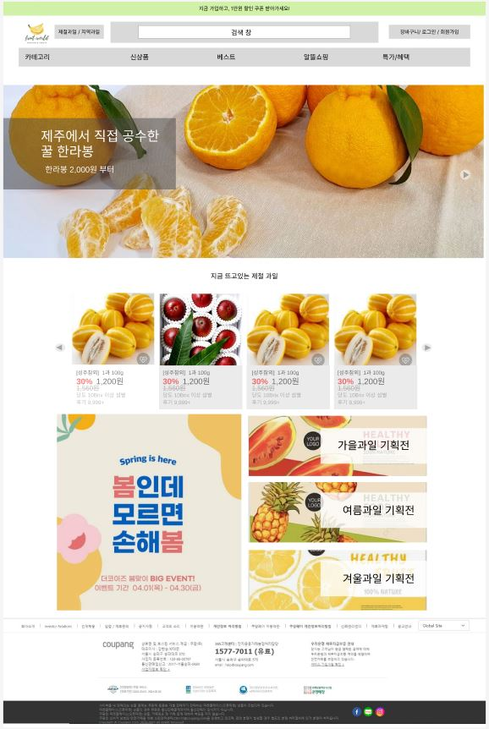
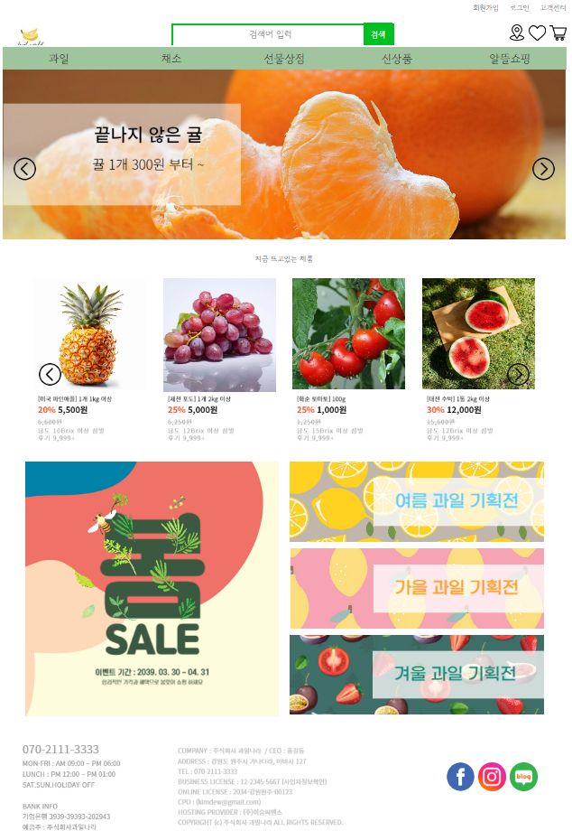
웹페이지 완성본
초기 웹페이지 시안

Slide 9
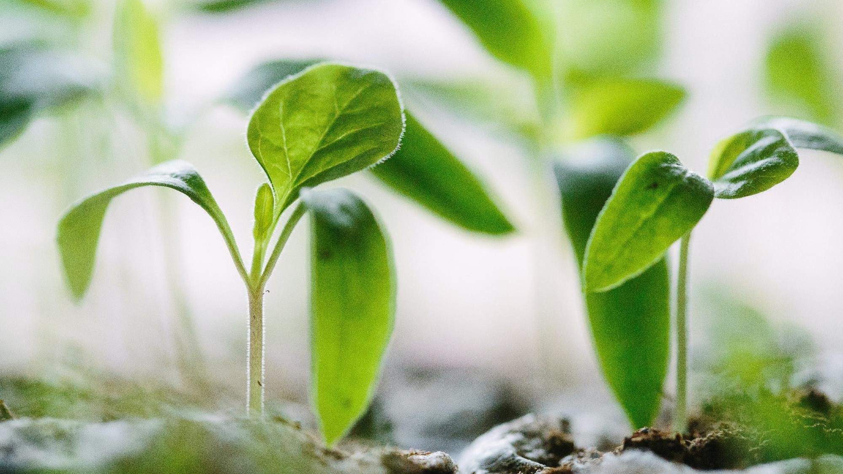
#2,
HTML, CSS

Slide 10
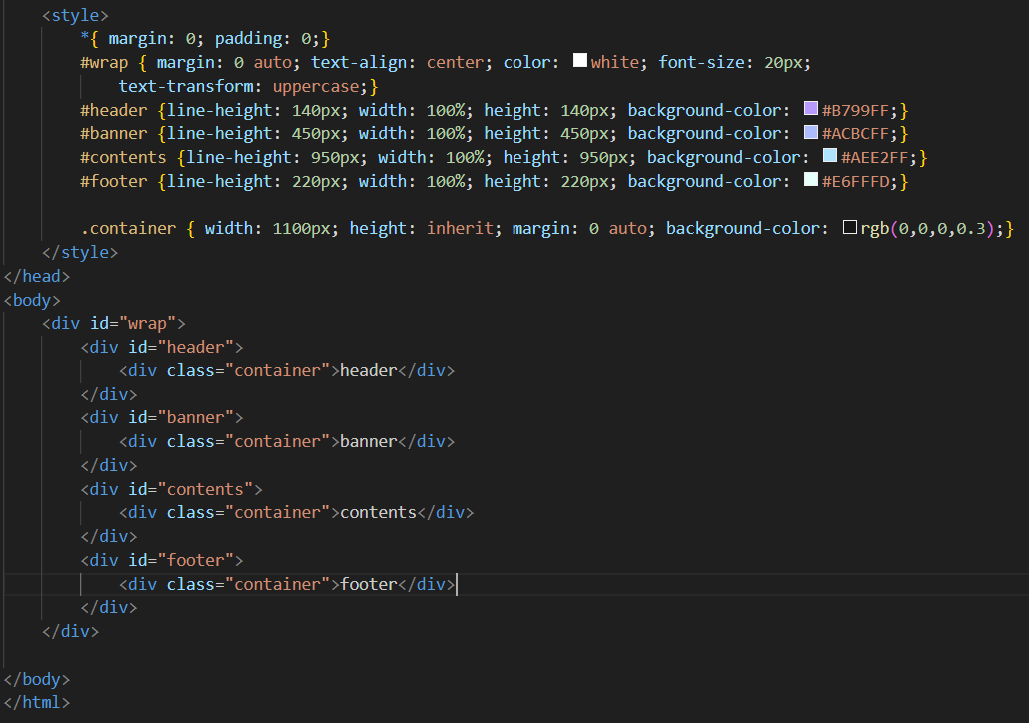

Part 2,
HTML

Slide 11
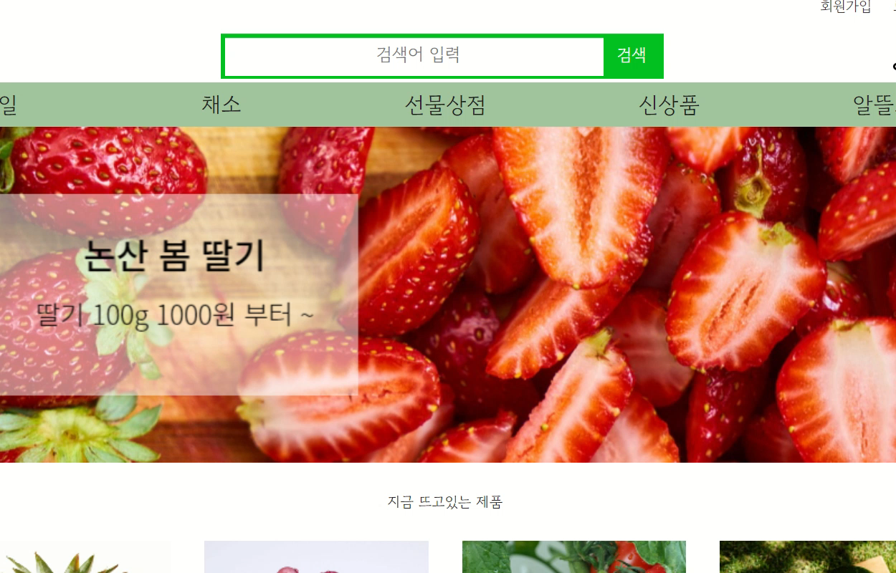
Part 2,
HTML

Slide 12
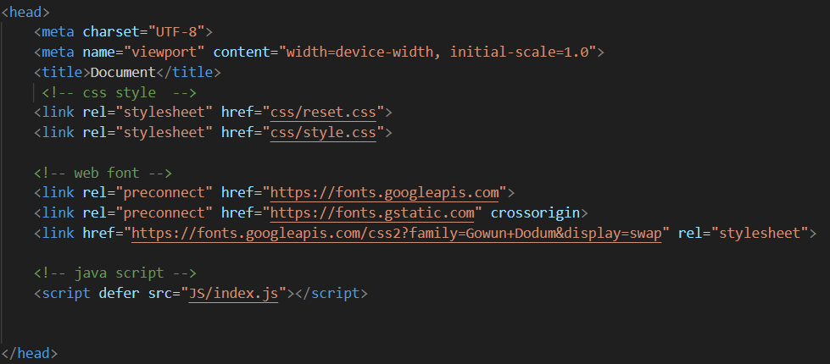
Part 2,
HTML
reset
sytle
Dodum
defer

Slide 13
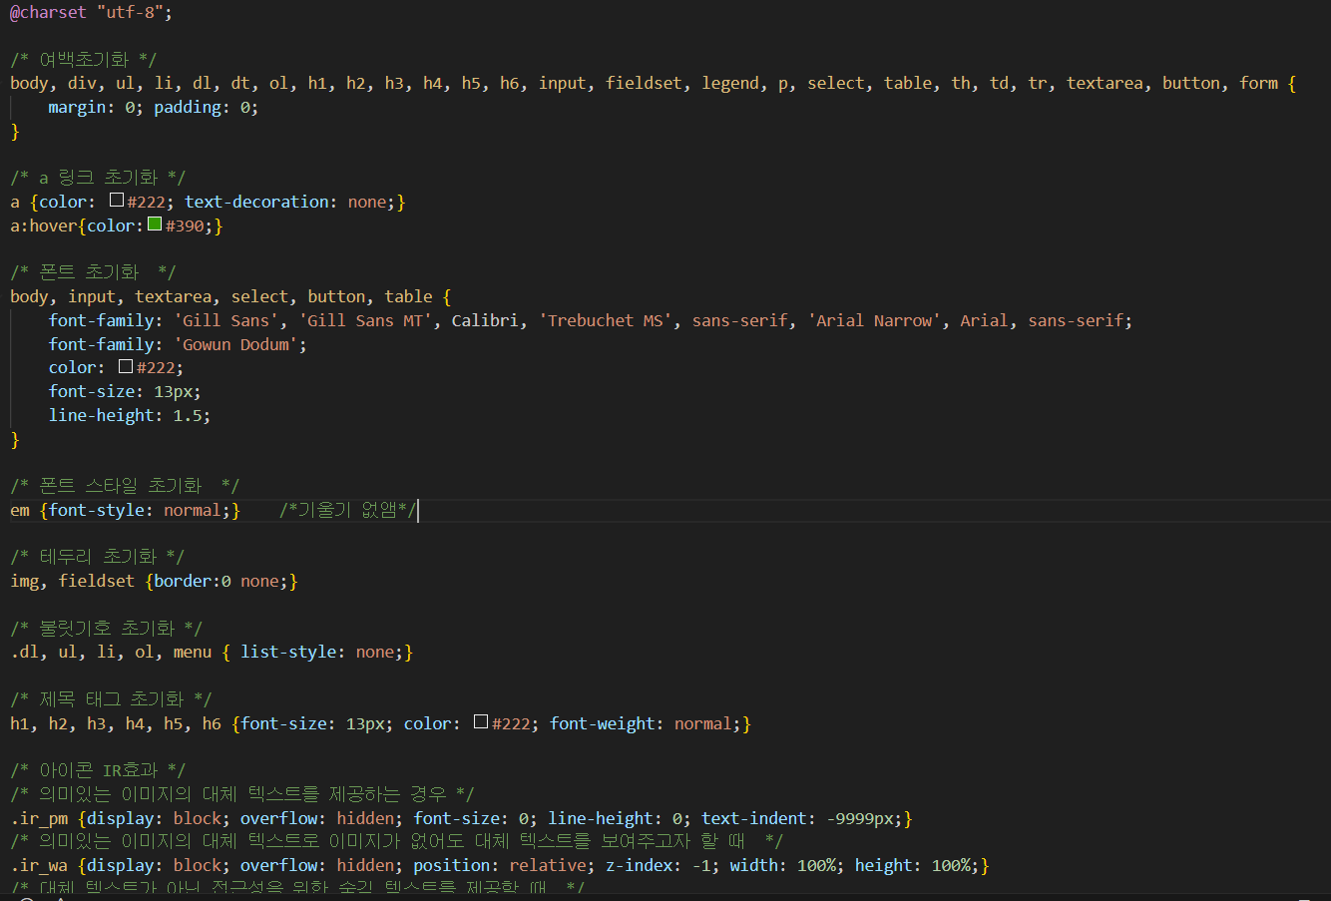
Part 2,
CSS – reset

Slide 14
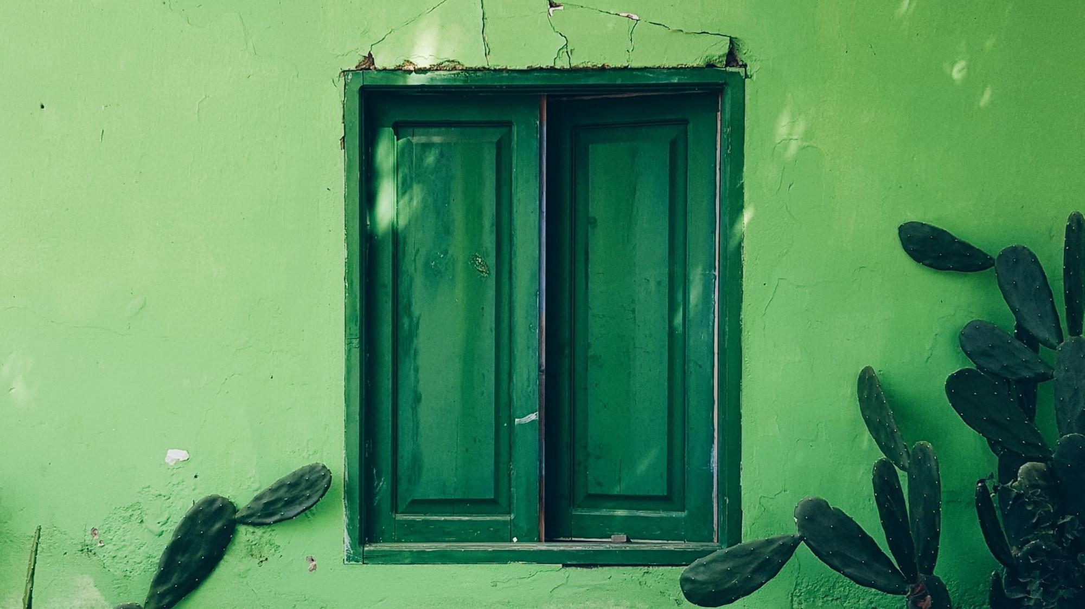
#3,
주요 기능 소개

Slide 15
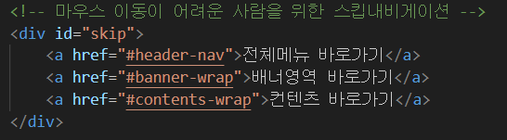
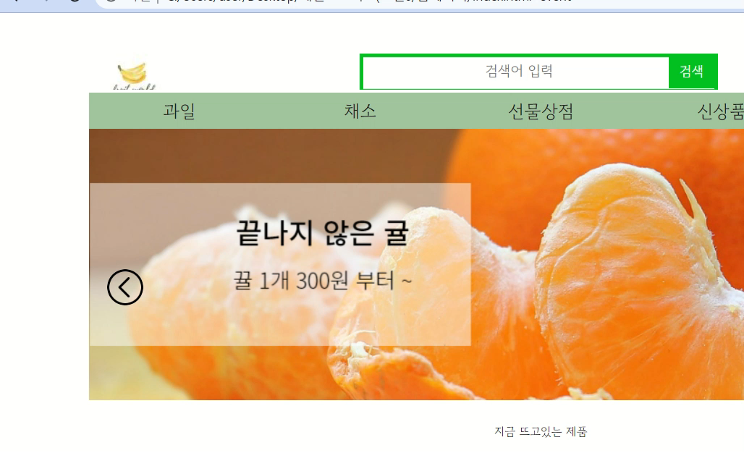
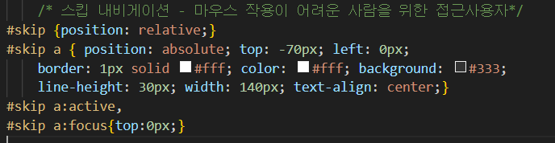
Part 3,
1. 스킵 네비게이션
Tap 키를 이용해 사용자가 마우스 없이도 페이지를 이용할 수 있도록
편리성을 높여주는 작업

Slide 16
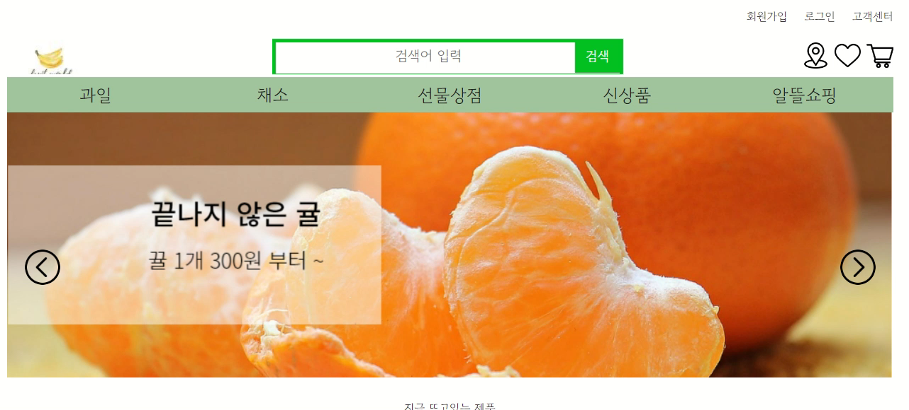
Part 3,
2. 자동 배너

Slide 17
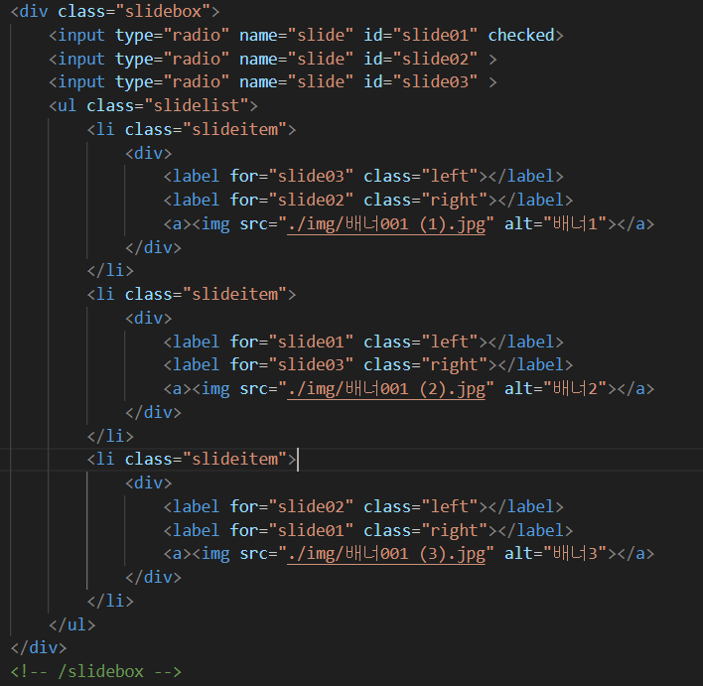
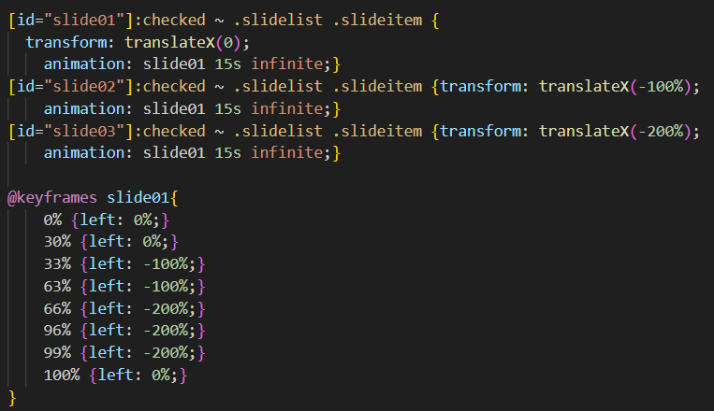
Part 3,
2. 자동 배너
CSS의 Transform과 animation을 이용해 slide들의 위치를 설정 후,
@keyframes를 이용해서 자동으로 움직일 수 있도록 설정

Slide 18
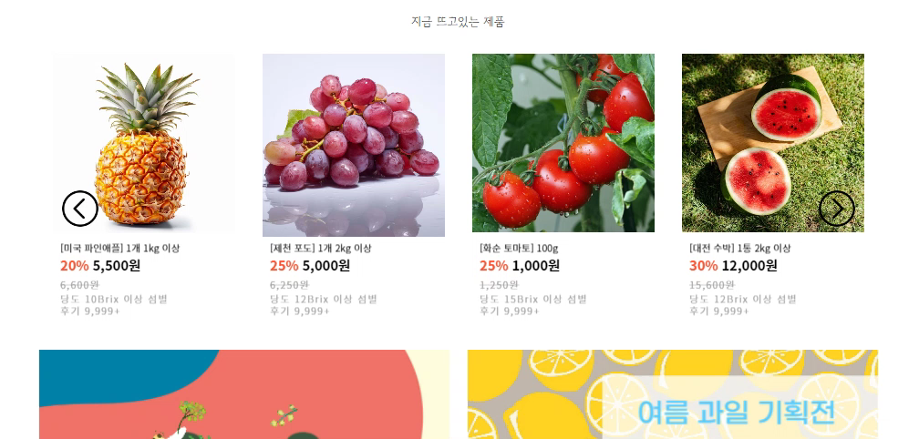
Part 3,
3. 수동 배너

Slide 19
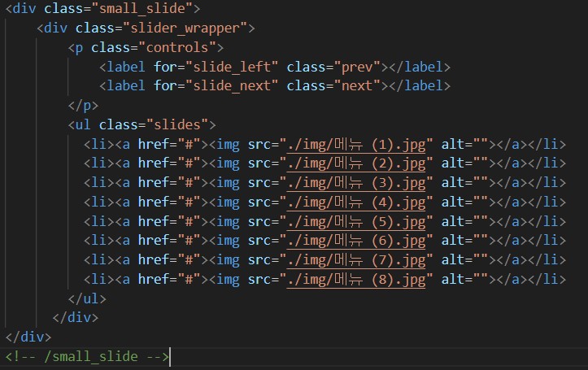
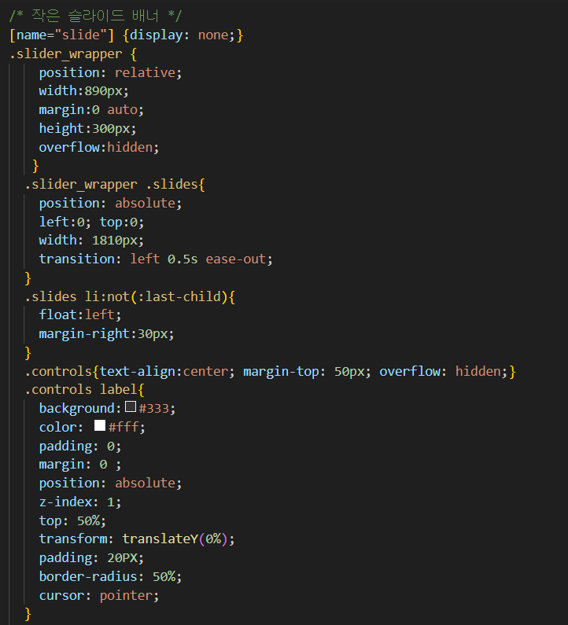
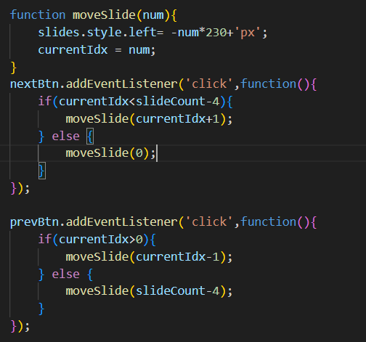
Part 3,
3. 수동 배너
JavaScript를 이용해 click 했을 때 슬라이드의 크기만큼 움직이도록
설정하였고, 슬라이드의 개수를 넘어가는 나머지에 대해서는
Else를 이용해 처음 혹은 끝으로 돌아가도록 설정하였다.

Slide 20
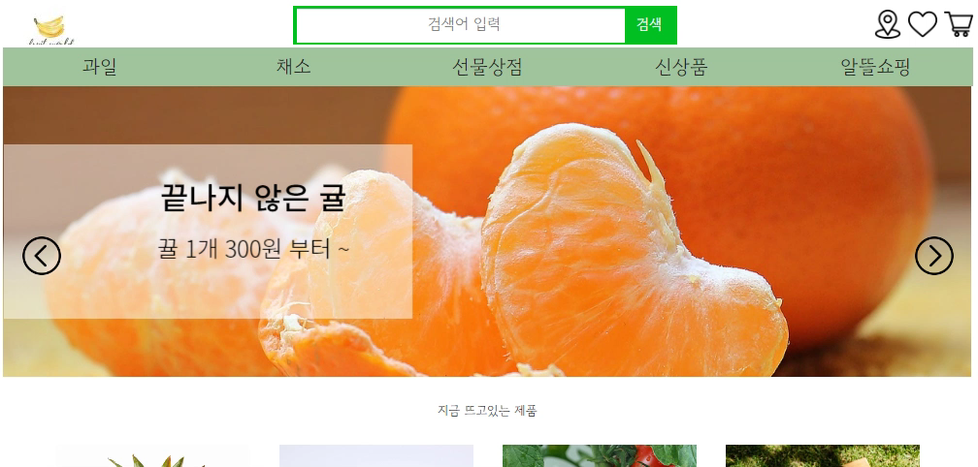
Part 3,
4. 수평 네비바

Slide 21
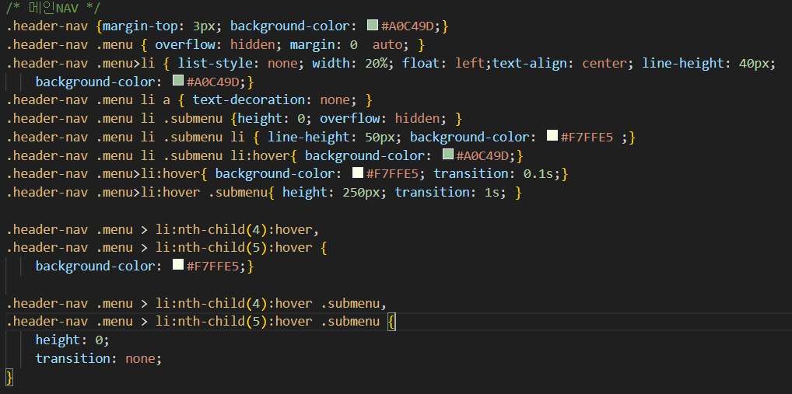
Part 3,
4. 수평 네비바
수업 때 배운 내용을 토대로 네비바를 제작, But 홈페이지에 맞게 설계하기 위해서
위 붉은 상자 부분을 추가해 4,5번째 li는 클릭하더라도 submenu가 나타나지 않도록 설정해 두었다.

Slide 22
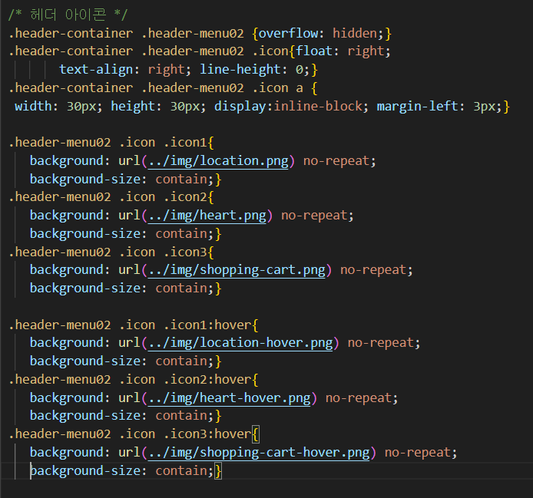

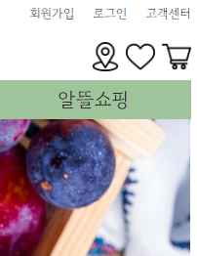

Part 3,
4. 아이콘 변환

Slide 23
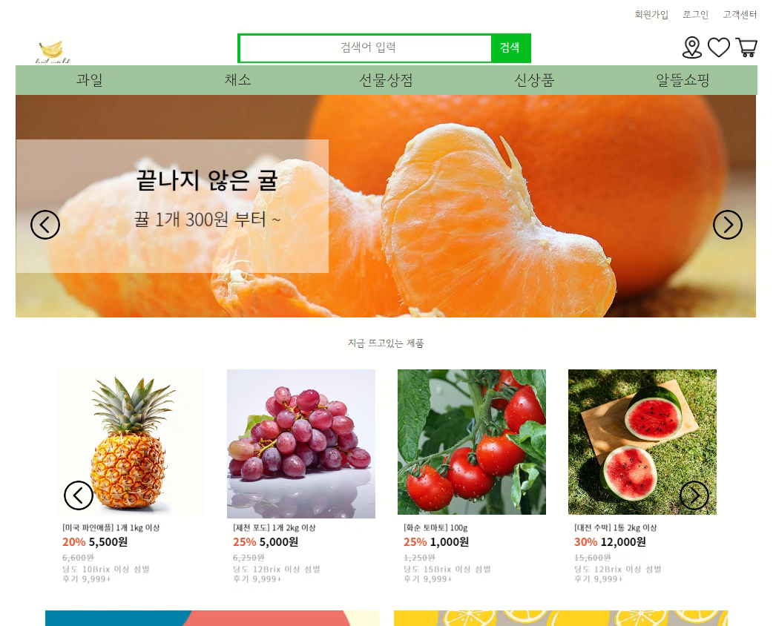
Part 3,
5. 전체 페이지 영상

Slide 24

#4,
사용한 프로그램

Slide 25










Part4,
사용한 프로그램
STEP 1
STEP 2
STEP 3
디자인
오류확인 및 저장
>>
>>

Slide 26

각 사이트 주소
Dothome 주소 | http://kimdew402.dothome.co.kr/
GitHub repository 주소 | https://github.com/yiseul-kim/homepagy_ex01.git
GitHub page 주소 | https://github.com/yiseul-kim

Slide 27

감사합니다

